Slide 1
BINFO1 M2
Repte Fonaments de computadors
Alumne: Eric Torrontera Ruiz
Professorat: Yolanda Colom, Lorena Jordana, Miquel Viladrich

Slide 2
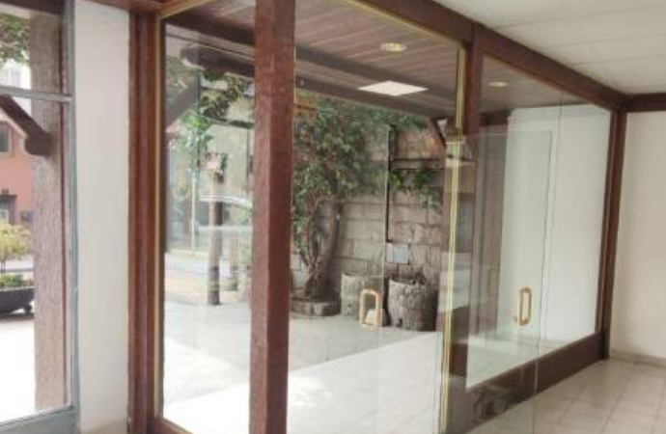
ECOTERRA.SL
Petita empresa de nova creació i d’àmbit nacional radicada a Santa Coloma. El seu objectiu és comercialitzar diferents sistemes de control per a particulars (Seguretat, Reg i Temperatura/Humitat).
En funció del sistema de control, utilitzarà l’energia solar o sistemes que captin, emmagatzemin i distribueixin l’aigua de la pluja per tal de contribuir als ODS (Objectius de Desenvolupament Sostenibles).

Slide 3
Objectius de Desenvolupament Sostenibles
ODS 06
ODS 02
Fam zero
Aigua neta i sanejament
Augmentar la productivitat agrícola i els ingressos dels productors d'aliments de petita escala (Reducció de costos derivats de l'aigua i l'energia)
Ajudant a la sostenibilitat de l'aigua potable mitjançant l'ús de recursos hídrics.
ODS 07
ODS 12
Energia neta i assequible
Consum i producció responsable
Augmentant la producció d'energia renovable en el conjunt de fons d'energia
Adoptant pràctiques sostenibles i fomentant estils de vida en harmonia amb la natura.

Slide 4
Forma Jurídica
Societat limitada (SL)
Dissenyada per empreses petites i mitjanes, amb un mínim d'un soci. La direcció la poden exercir els socis o altres persones contractades per a desenvolupar les tasques de direcció.
En aquest cas la responsabilitat dels socis estarà limitada al capital aportat. El capital social mínim és de 3.000€ i està dividit en participacions nominals. Inicialment, aportarem un capital de 50.000€ dividit en accions al 50%.
Posteriorment ingressarem al registre mercantil d'Andorra.

Slide 5
Departaments
Departament financer
Departament comercial
Departament de RH
Obtenir recursos financers i prendre les decisions de viabilitat d'un projecte.
Serà el nexe entre l'empresa i el mercat. Estudi del mercat i la demanda dels consumidors
Analitzarà, avaluarà i planificarà els processos de reclutament, selecció i contractació de persona. Planificació i remuneracions..
Departament administratiu
Departament d'aprovisionament
planificació, organització, direcció i control de l'empresa. Instruirà la resta de departaments, realitzarà la comptabilitat.
S'encarregarà de suplir les necessitats d'estoc. El propòsit serà buscar els productes amb millor preu sense que això afecti la seva qualitat.

Slide 6
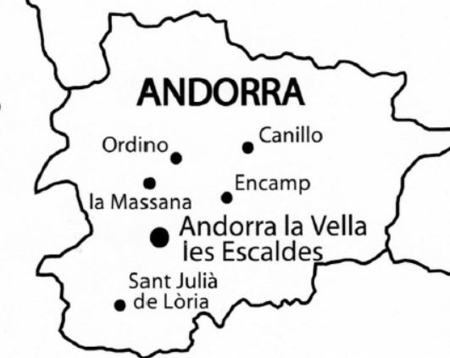
Anàlisi del microentorn
El microentorn, entorn específic o entorn intern o competitiu de l'empresa està format
per tots aquells elements de l'entorn que tenen una relació directa amb l'empresa.
Per tal de fer anàlisis del microentorn ho farem a través del model de les cinc forces
competitives de Porter (1982):

Slide 7
Forces competitives de Porter (1982):
Amenaça de competidors actuals: Nivell mitjà
Com a competidors tenim empreses de jardineria com Auro Jardiners que ofereixen sistemes de reg. Empreses com Cairo que ofereix instal·lació de sistemes de reg i instal·lació de plaques fotovoltaiques i sistemes de seguretat (Compta amb nombrosos projectes al país d’àmplia índole)

Slide 8
Forces competitives de Porter (1982):
Amenaça de competidors potencials: Nivell mitjà
Considerem que el nostre negoci és fàcilment imitable amb una barrera d'entrada relativament baixa. En aquest sentit, intentarem crear valor amb una estratègia de diferenciació orientada als ODS (Objectius de Desenvolupament Sostenibles).

Slide 9
Forces competitives de Porter (1982):
Amenaça de productes substituts: Nivell Alt.
Existeixen nombrosos serveis de jardiner i agricultors que ofereixen serveis de manteniment de jardins i horts amb instal·lació de reg automàtic.
E.G El jardí d'Henoc https://www.reformesandorra.com/el-jardi-d-henoc-andorra.html
Serveis de seguretat del grup MENTA.

Slide 10
Forces competitives de Porter (1982):
Poder de negociació dels proveïdors: Nivell mitjà.
Considerem que nosaltres som els que desenvolupem el sistemes de control i potser necessitarem inputs com un Arduino o una RaspberryPi i diferents components per dur a terme el sistema de control. Per altra banda, existeix bastant oferta quant als materials bàsics pel sistema de reg.

Slide 11
Forces competitives de Porter (1982):
Poder de negociació dels compradors: Nivell mitjà.
Com els ODS són una iniciativa actualment impulsada pel govern considerem on ens estem diferenciant actualment, considerem que existeix una creixent oportunitat de trobar clients que busquin sistemes de control de reg amb característiques relacionades. Hauríem de fer un estudi de mercat.
No obstant això, el que ens ha fet catalogar-lo com nivell mitjà ha estat que tenim un nivell alt de productes substituts i un nivell mitjà de competidors.

Slide 12
PESTEL
Dimensió Política
Riscos: Possibles canvis en la legislació després de les eleccions.
Oportunitats: Podem aprofitar els programes i ajuts impulsats pel govern per empreses PIMES de nova creació. Màxim del 10% d'impost de societats sobre els beneficis a Andorra. (Política fiscal)
Dimensió Econòmica
Riscos: Alta inestabilitat econòmica a causa de la crisi energètica i sanitària. Inflació desmesurada. Incertesa, es comença a parlar de resecció.
Oportunitats: Si es dona el cas hem d'aprofitar tots els ajuts impulsats pel govern per a les PIMES
https://www.andorrabusiness.com/creix-andorra/programa-empresarial/subvencions/subvencions-andorra-business-2022/

Slide 13
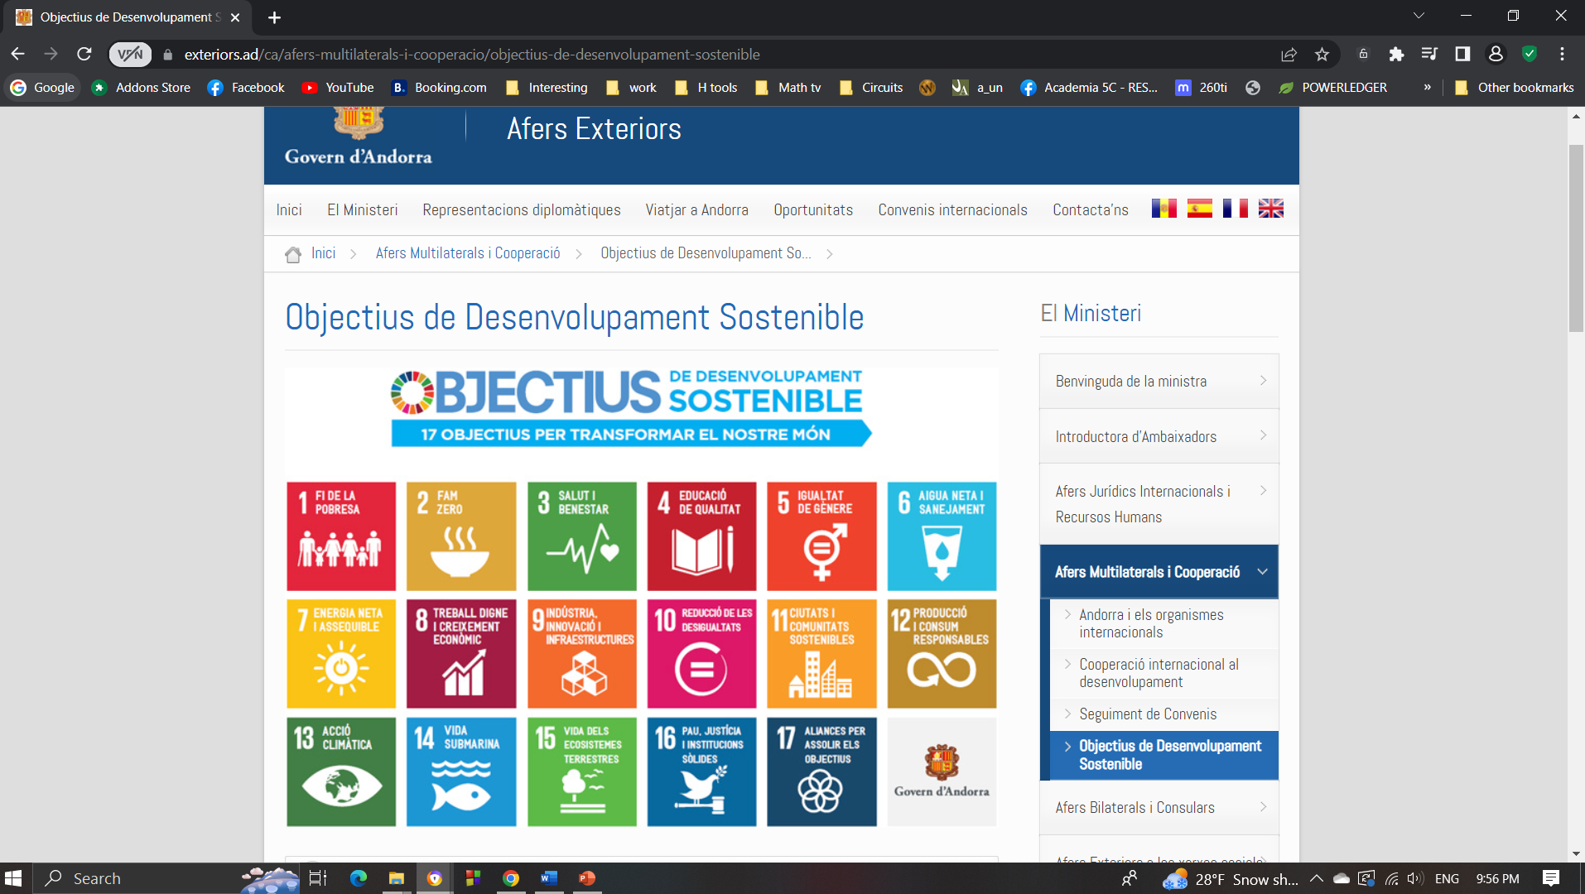
PESTEL
Dimensió Tecnològica
Riscos: Alta presència de webs. Usuaris cada vegada millor informats.
Oportunitats: Podem aprofitar per crear la nostra web i poder arribar a una major quantitat d'usuaris oferint un servei innovador i d'alta qualitat.

Slide 14
PESTEL
Dimensió Ecològica
Riscos: Ús d'energies renovables. Comença a desenvolupar-se la consciència ecològica entre els ciutadans. Quan una empresa adopta o no mesures ecològiques és percebuda de forma diferent. Tendències de 0 plàstics.
Oportunitats: Evitarem al màxim la generació de residus i aportarem valor aprofitant els ODS proposats per l'ONU.
Dimensió Legal
Observacions: Hem de complir amb les regulacions laborals i tributàries, ja que el seu no compliment pot comportar multes

Slide 15
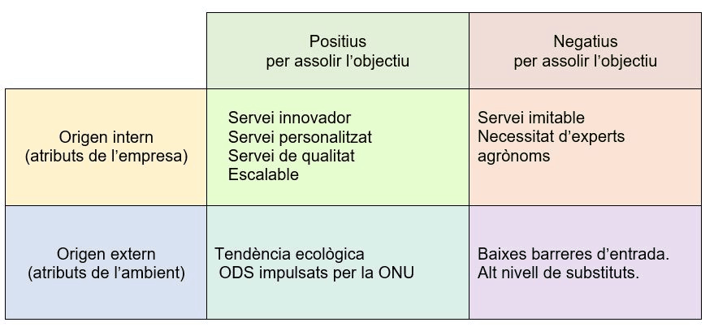
DAFO

Slide 16
ESTRATÈGIA
Com a conclusió podem determinar que l'estratègia que a seguir és ofensiva F+O aprofitant les oportunitats de l'entorn.
L'estratègia que seguirem és la de diferenciació segmentada, en el segment dels particulars. Mitjançant la diferenciació podrem assolir la innovació amb els nostres sistemes de control.
Oferirem un servei personalitzat per a cada client assessorant l'optimització dels recursos hídrics i energètics en funció del seu terreny, i això ens permetrà millorar la nostra imatge social aconseguint els objectius de sostenibilitat proposats per l'ONU. Altrament, la diferenciació ens permetrà com a empresa fixar un preu superior a la competència.

Slide 17
Gràcies
Tens alguna pregunta?
etorrontera@uda.com

Slide 18
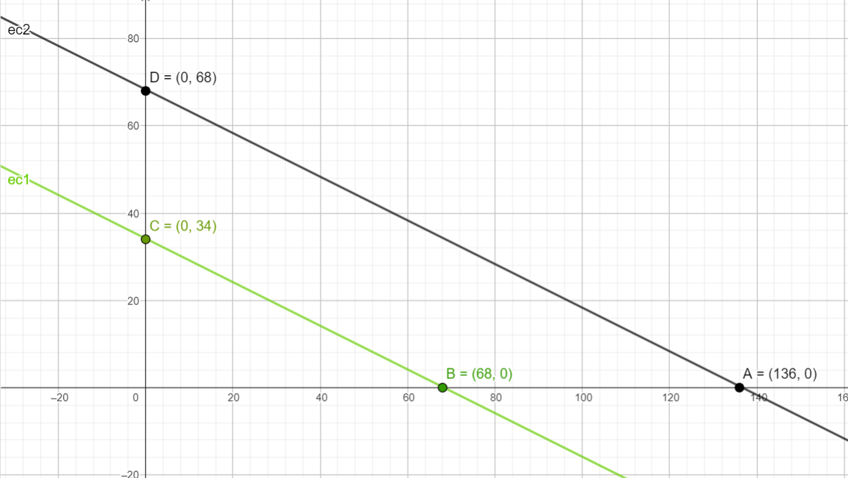
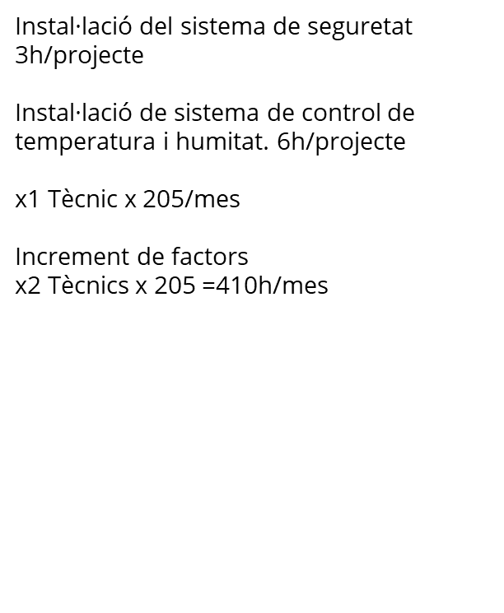
FPP - Cost d’oportunitat
Instal·lació del sistema de seguretat 3h/projecte
Instal·lació de sistema de control de temperatura i humitat. 6h/projecte
x1 Tècnic x 205/mes
Increment de factors
x2 Tècnics x 205 =410h/mes

